Slide 1
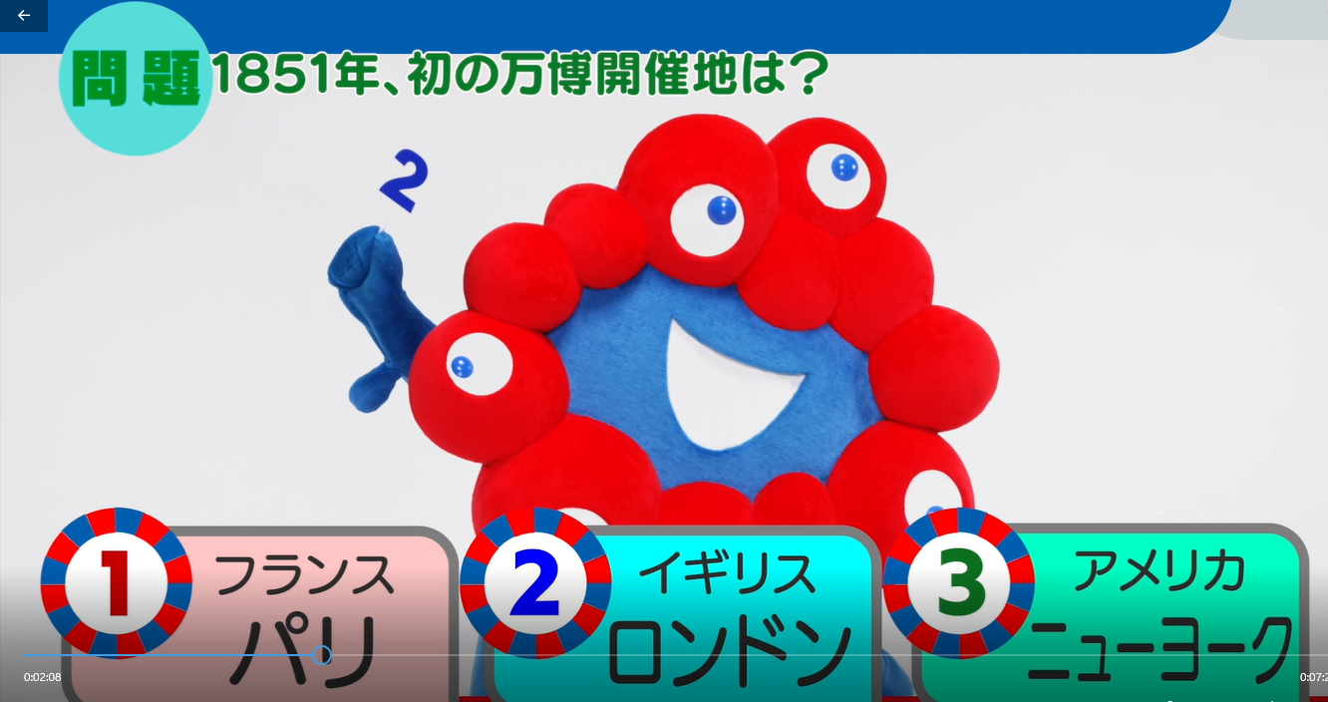
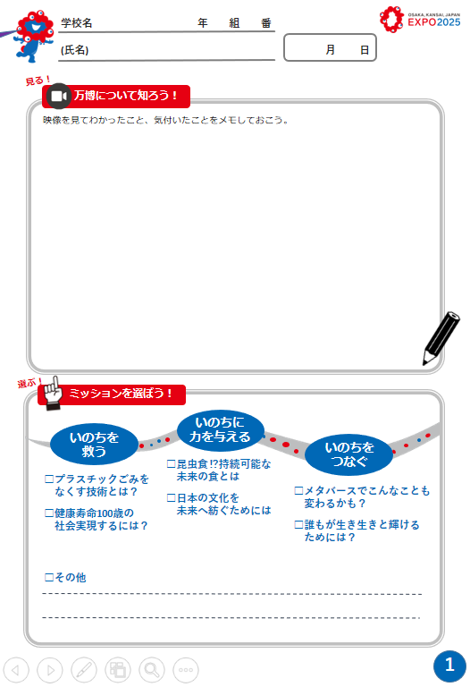
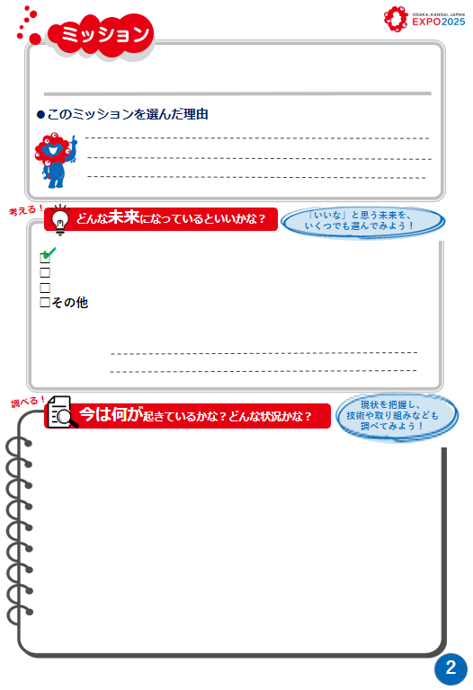
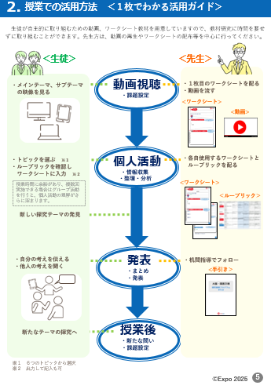
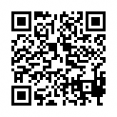
「高校生向けEXPO教育プログラム」を
ぜひご活用ください！
「高校生向けEXPO教育プログラム」とは・・
未来社会の主人公となる高校生が「いのち輝く未来社会」とは何か、という問いに自分なりの答えを探究し、 万博の会期前・会期中・会期後を通じて、新たなアイデアを創造・発信する担い手になってもらうことをめざす探究学習プログラムです。
プログラムの内容
・ 動画教材において、ナビゲーターのトラウデン直美さんが、万博の歴史やテーマを解説
・ 万博のサブテーマをもとにした６つの探求トピックの中から、生徒自身が興味のあるものを選択
・ テーマ別動画では、各トピックの現状と課題、解決に向けた新しい技術などを紹介
・ 未来を想像してアイデアを出し、実現のための方法を考えるワークを実施
教材内容
①基本動画
②３つのテーマ別動画
いのちを救う
いのちに力を与える
いのちをつなぐ
① プラスチックごみから環境問題を考えよう
② 健康な生活が続く未来
③ 昆虫食？！持続可能な未来の食とは？
④ 日本の文化を未来に紡ぐためには？
⑤ メタバースでこんなことも変わるかも？
⑥ 誰もが生き生きと輝けるためには？
③ワークシート
④教員用の手引き・ルーブリック
アイデアの実現方法を考えるヒントなども紹介します
各学校・学級の状況に合わせて活用できるよう、複数の展開例を紹介します
詳しくは、
こちらの動画をご参照ください！
ポイント
大阪・関西万博のテーマを題材とした６つのトピックは、生徒が興味・関心を持って取り組め、ワクワクしながら未来を想像できるようになっています
各トピックについて生徒自身が多角的に調べることで、多様な考え・価値観を知り、解決策を考えることができます。
ワークシートに沿って個人の探究学習を進め、発表などで生徒自身が探究の活動を振り返ることで、新たな問いの発見や探究活動のきっかけにできます。
2025年に開催される大阪・関西万博がより楽しみになるプログラムです。ぜひ、各学校でご活用ください！
ご希望の学校には、個別に、全ての動画教材、ワークシート、教員向け手引書を送付させていただきますので、右記の担当までご連絡ください
＜連絡先＞大阪府・大阪市万博推進局 推進課 中村・佐藤 電 話：06-6690-7647 メール：gf0003@city.osaka.lg.jp

